Slide 1
Государственное бюджетное общеобразовательное учреждение Самарской области Основная общеобразовательная школа с.Высокое Муниципального района Пестравский Самарской области (ГБОУ ООШ с.Выское) «Церковь Архангела Михаила» Автор: Бодягин Илья ученик 9 класса ГБОУ ООШ с.Высокое м.р. Пестравский Руководитель: Рыжкова Елена Андреевна учитель английского языка ГБОУ ООШ с.Высокое м.р.Пестравский с.Высокое, 2022 г.

Slide 2
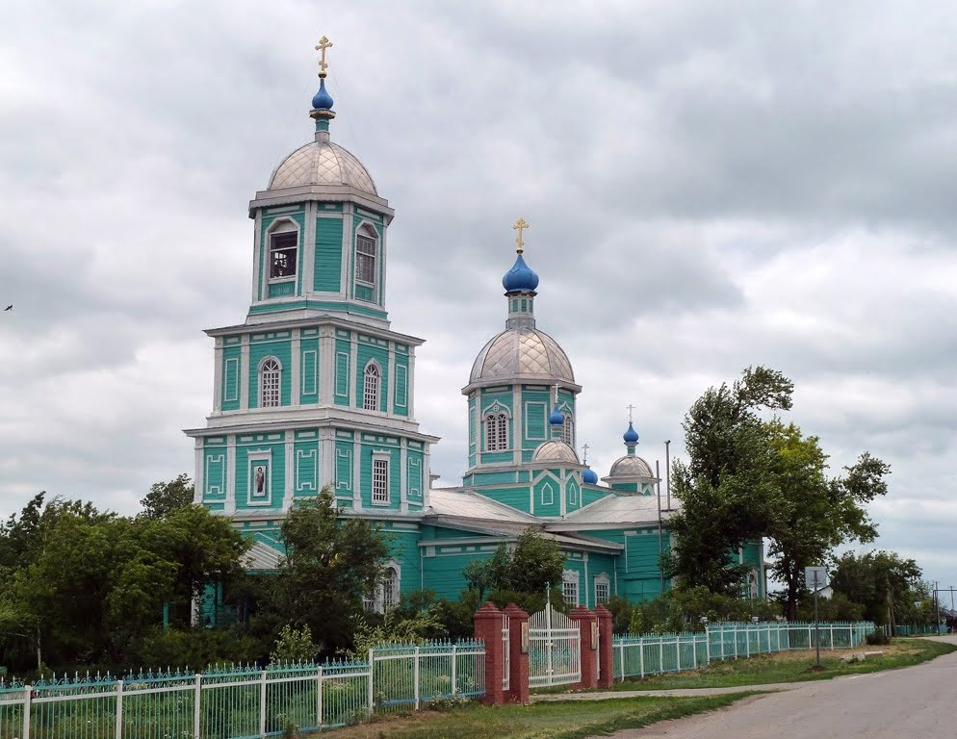
Полное название: Архангельская церковь - Церковь Архангела Михаила.
Обиходное название: Архангельская церковь.
Адрес: Самарская область, Пестравский район, село Высокое, улица Телеграфная, 48.
Адрес на 1917 год: Самарская губерния, Николаевский уезд, село Высокое.

Slide 3
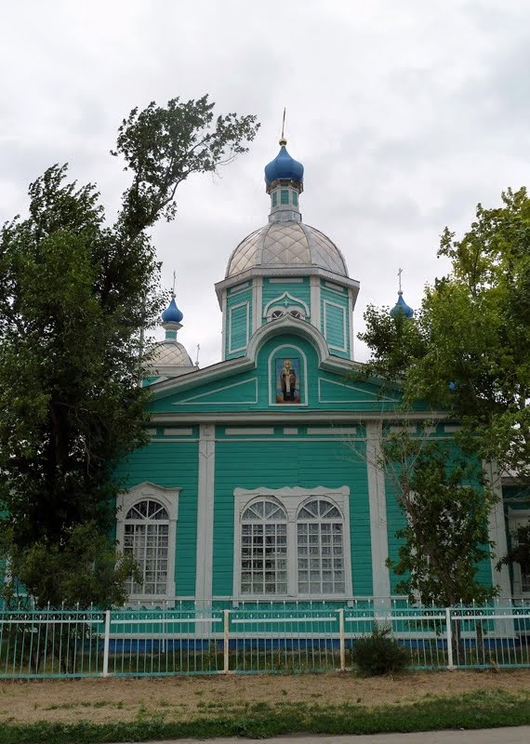
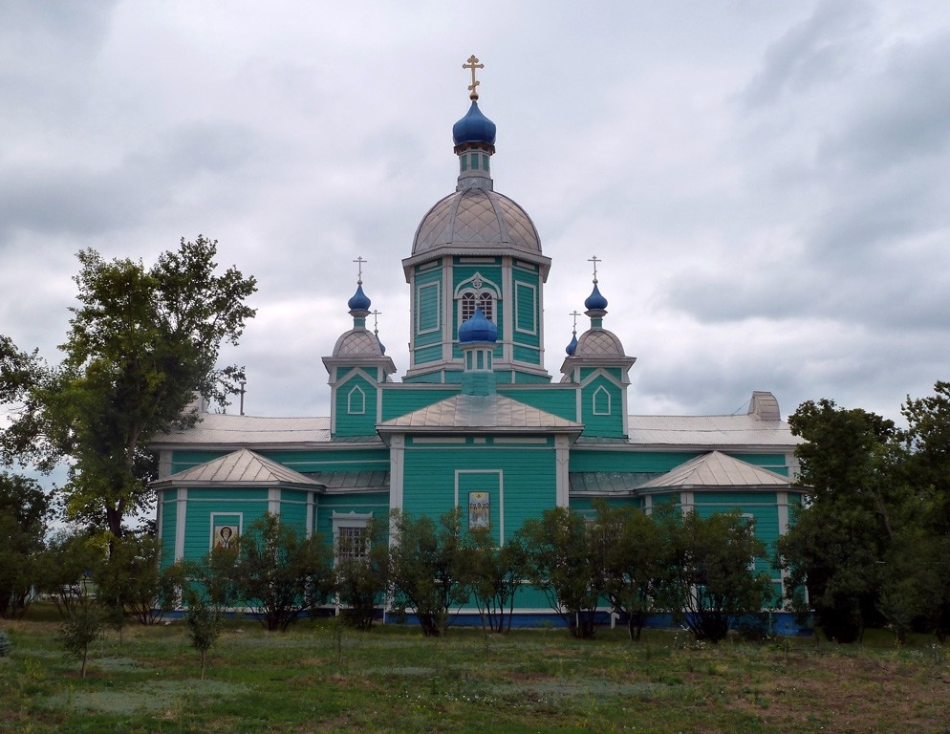
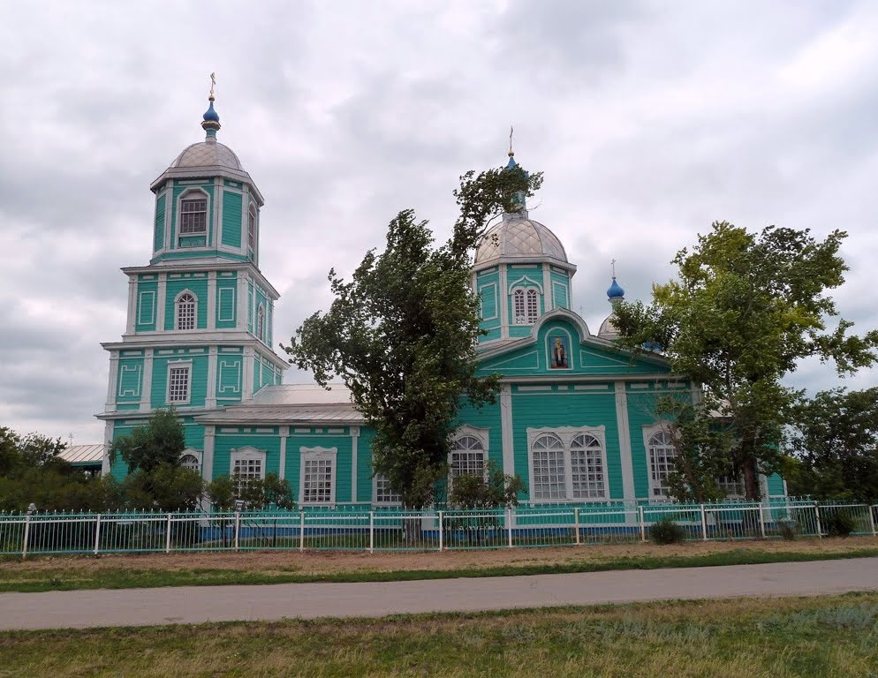

Slide 4
История.
В середине 19-го века переселенцы из Воронежской губернии облюбовали для жительства самый высокий холм на берегу речки Мокрая Овсянка. Так и назвали они свое поселение - Высокое. Но прожили здесь недолго, так как вода в реке оказалась непроточной. Вскоре губернские власти разрешили жителям переселиться в деревню Нечаевку, что располагалась в нескольких верстах на берегу Большого Иргиза.
К 1854 году церковь в селе была построена. В том же году, в праздник Архистратига Божия Михаила, состоялось первое богослужение. Архиепископ Самарский Евсевий (Орлинский) объявил, что храм будет называться Михаило-Архангельским. А выступивший затем земский начальник сказал, что отныне деревня Нечаевка будет называться селом Высоким.

Slide 5
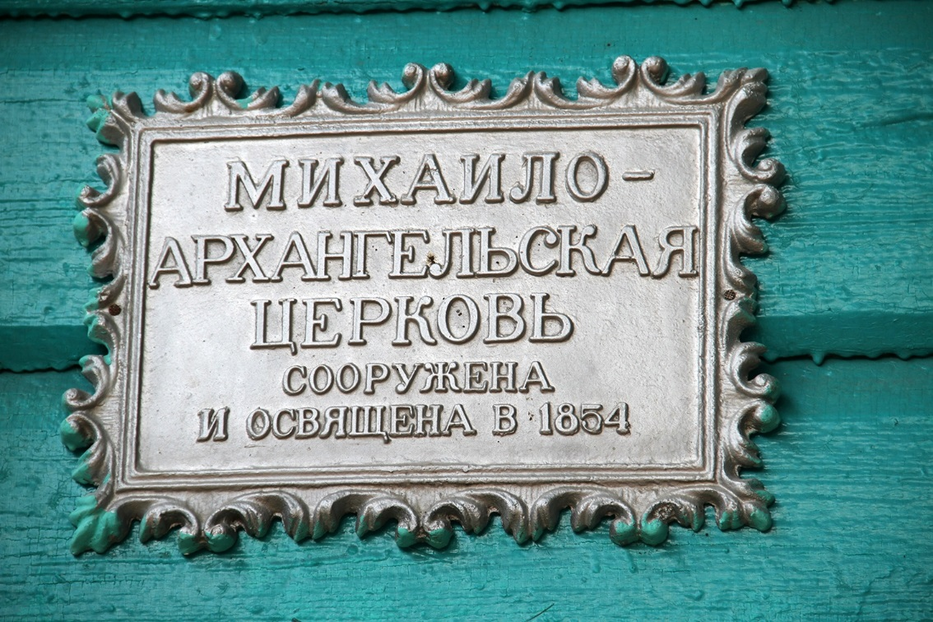
В 1897 году храм перестроили, увеличив его. Помещение, рассчитанное на две тысячи человек, не отапливалось, но даже в лютые морозы там было жарко от дыхания заполнивших его людей.
После октябрьского переворота 1917 года храм был закрыт. Власти приспособили его под зернохранилище. И лишь в 1946 году церковь открыли вновь. По всем окружным деревням и селам прихожане собирали иконы и церковную утварь. Особенно в этом преуспел староста Василий Тушин.

Slide 6
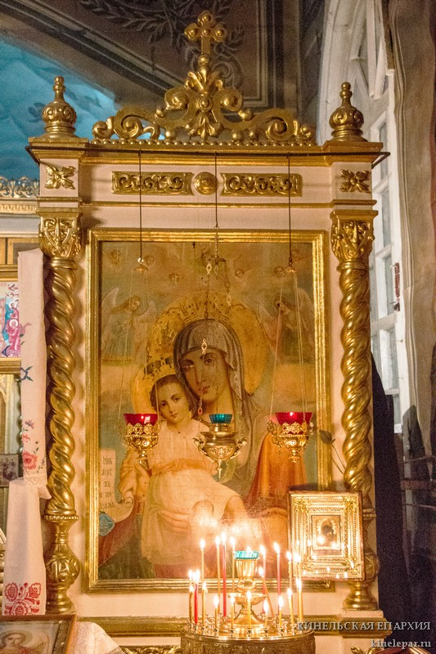
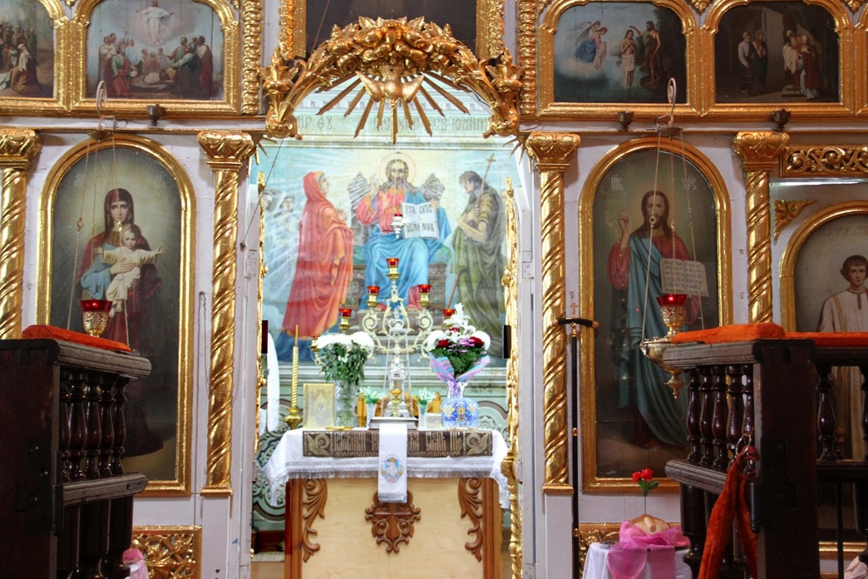
Внешний вид церкви.
Возведенная в традициях строительства деревянных храмов «под камень» церковь получила внешний облик в стиле архитектуры классицизма. Убранство храма было богатым: и купола, и алтари покрыты сусальным золотом, великолепная роспись, удивительная по красоте ограда. В храме было три алтаря, библиотека. Здесь были три престольных креста из чистого серебра. Одежда священника шилась из парчи.

Slide 7
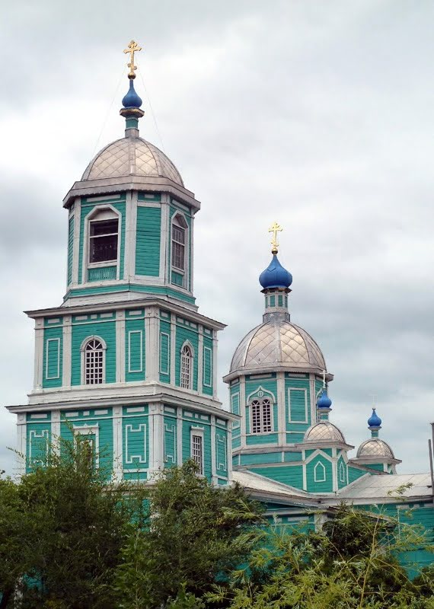
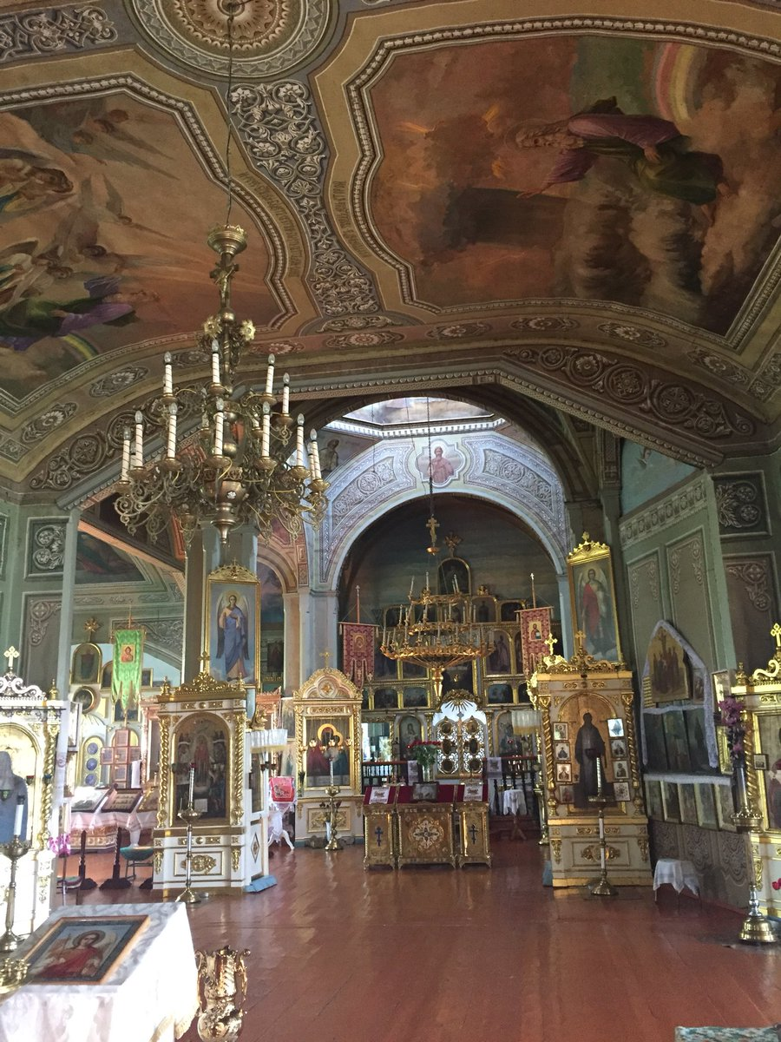
После второго открытия, предметы убранства храма собирали по всем близлежащим селам, иконы, церковную утварь привозили сами прихожане. В настоящее время интерьер храма восстановлен полностью, отреставрированы все три иконостаса, установлен колокол весом 300 кг.

Slide 8
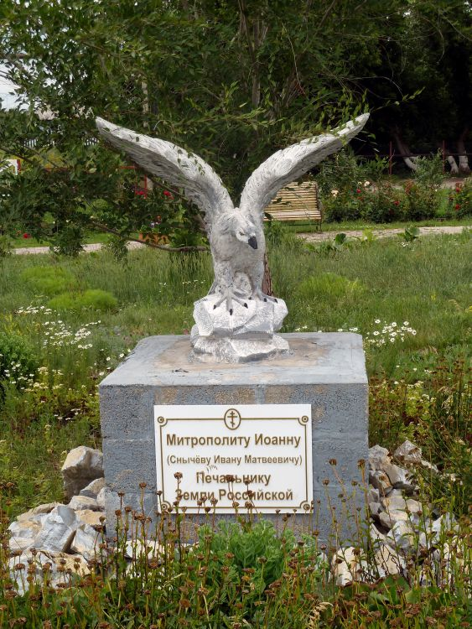
На территории храма установлен памятный знак в честь Митрополита Иоанна (Снычёва).

Slide 9
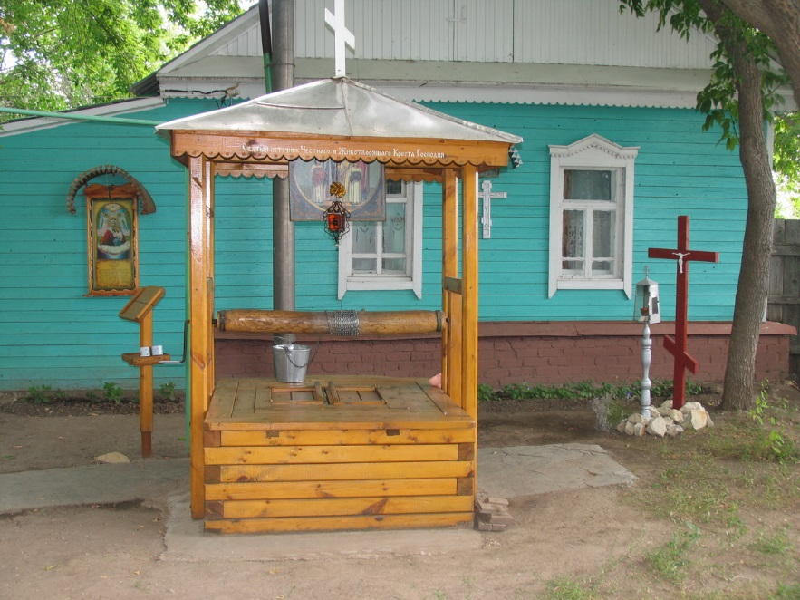
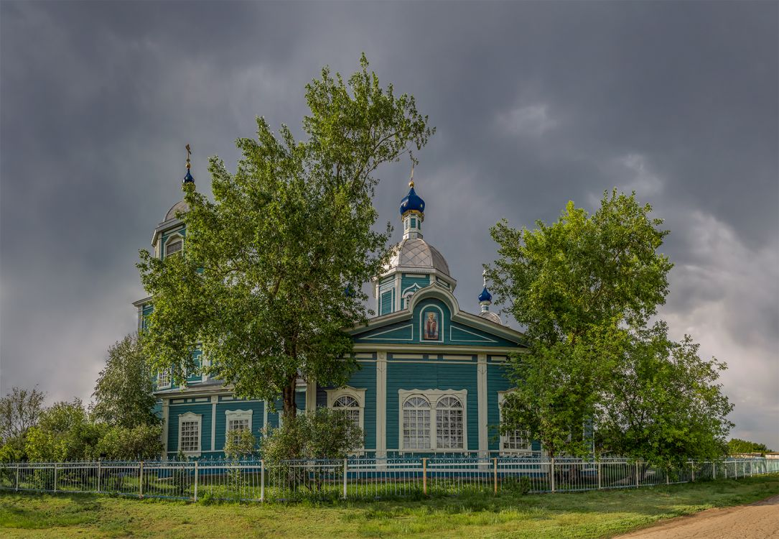
Настоящие дни.
После вторичного открытия храма в нем одиннадцать лет прослужил иерей Ананий Чуев. С Высоким связаны имена и таких священнослужителей, как иеромонах Никандр (Сапожников), протоиерей Стефан Акашев, протоиерей Иоанн Державин.

Slide 10
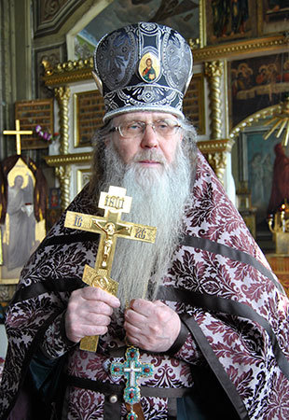
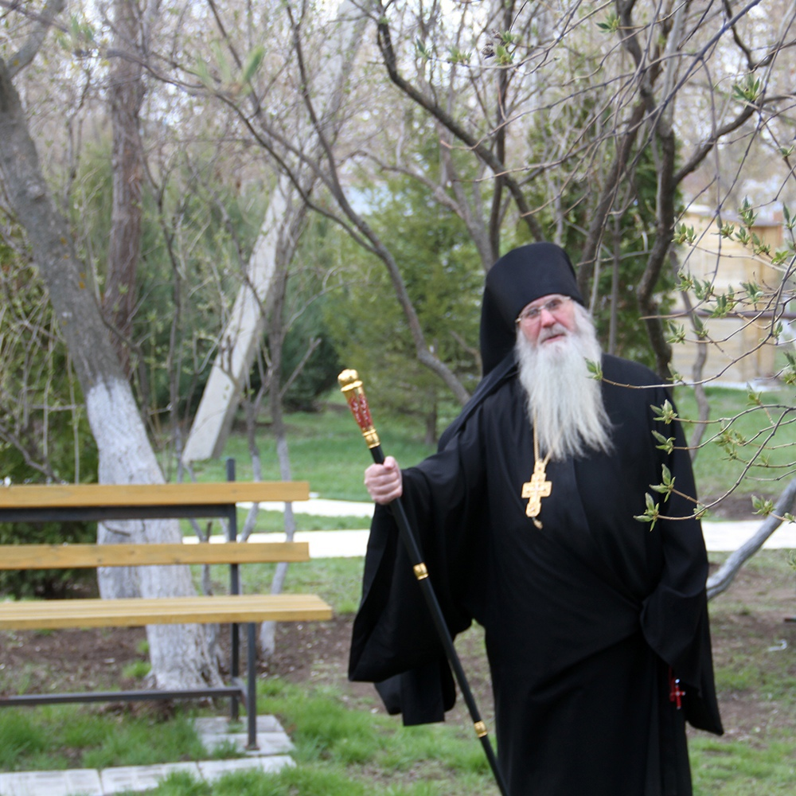
С 1973 года и по настоящий момент настоятелем здесь является архимандрит Владимир (Наумов Владимир Иванович).

Slide 11
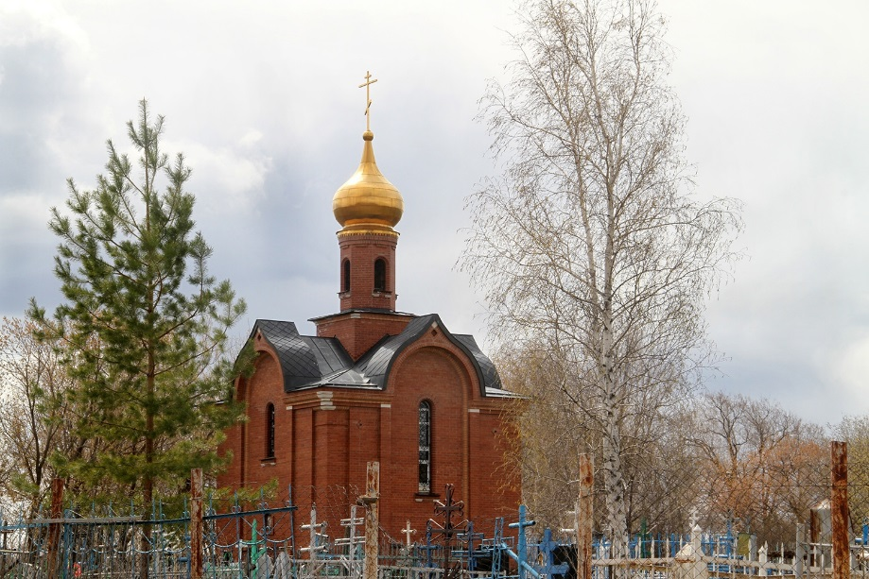
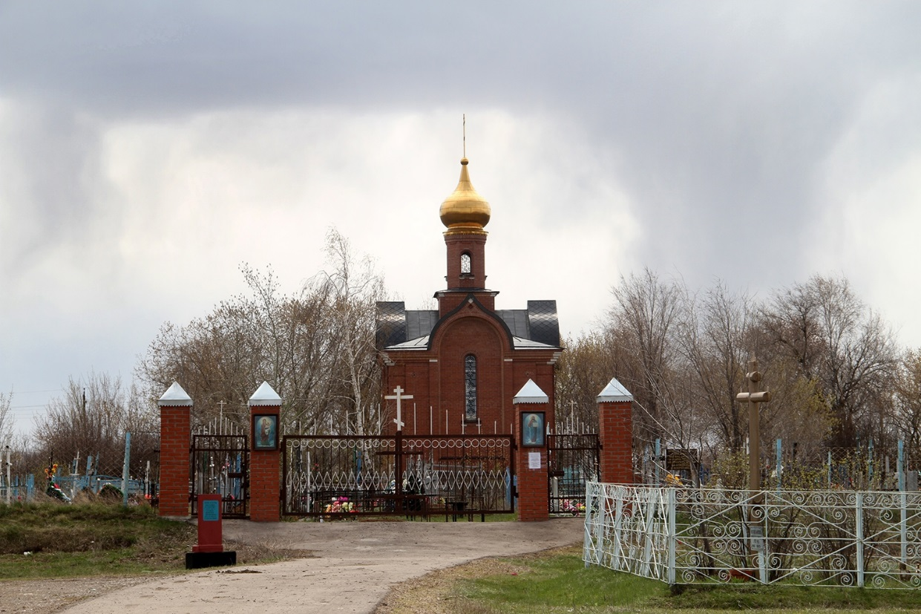
В декабре 2001 года архиепископ Самарский и Сызранский Сергий после Божественной литургии освятил на высокинском кладбище часовню во имя преподобного Сергия Радонежского.

Slide 12
Интернет-ресурсы:
http://palomnik63.ru/all_objects/detail/459_mikhaila_arkhangela_arkhistratiga_bozhiya_vysokoe/
http://vysokoe.cerkov.ru/
https://благовестсамара.рф/-public_page_32687
https://sobory.ru/article/?object=30478
https://svyatsy.org/churches/samarskaya_oblast/pestravskiy_rayon/vysokoe-5/cerkov_mihaila_arhangela_v_vysokom-2/

